Slide 1

Erstellung eineR Public Key Infrastructure
FH-Bielefeld Sommersemester 2015 PKI: Prof. Dr. Chr. Thiel
von:
Christian Lange xxxxxx
David Nieslony xxxxxx
Holger Heeren 139944
Marvin Lutz xxxxxx
Philipp Meyer xxxxxx
Ricco Schönebeck xxxxxx
Roland Dudko xxxxxx

Slide 2
Inhalt
FH-Bielefeld Sommersemester 2015 PKI: Prof. Dr. Chr. Thiel
1) Einführung
2) Registrierung
3) Validierung
4) Request
5) Certification Authority (CA)
5) Datenbanken & Schnittstellen zur CA
6) Validation Authority (VA)
7) Online Certificate Status Protocol (OCSP)

Slide 3
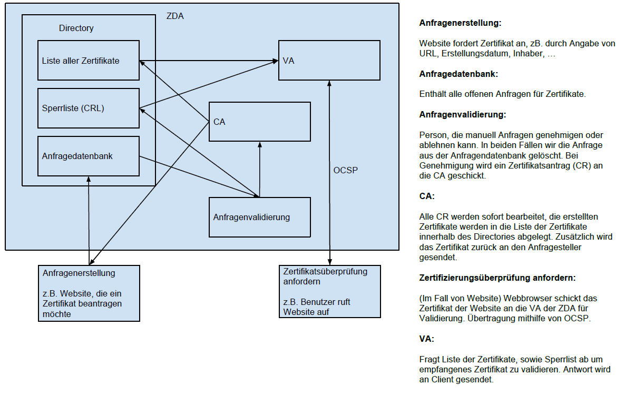
Einführung
FH-Bielefeld Sommersemester 2015 PKI: Prof. Dr. Chr. Thiel
Prinzipieller Aufbau der PKI:

Slide 4
Registrierung
FH-Bielefeld Sommersemester 2015 PKI: Prof. Dr. Chr. Thiel

Slide 5
Validierung
FH-Bielefeld Sommersemester 2015 PKI: Prof. Dr. Chr. Thiel

Slide 6
Request
FH-Bielefeld Sommersemester 2015 PKI: Prof. Dr. Chr. Thiel

Slide 7
Datenbanken I
FH-Bielefeld Sommersemester 2015 PKI: Prof. Dr. Chr. Thiel

Slide 8
Datenbanken II – Schnittstellen zur CA
FH-Bielefeld Sommersemester 2015 PKI: Prof. Dr. Chr. Thiel

Slide 9
Validation Authority (VA)
FH-Bielefeld Sommersemester 2015 PKI: Prof. Dr. Chr. Thiel

Slide 10
Online Certificate Status Protocol OCSP
FH-Bielefeld Sommersemester 2015 PKI: Prof. Dr. Chr. Thiel

